Slide 1
Potřeby
2. Diskuzní setkání odborníků
31. Března 2022

Slide 2
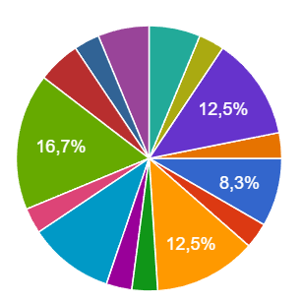
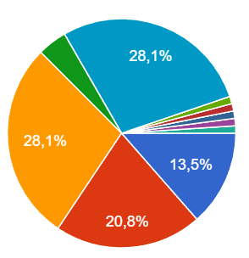

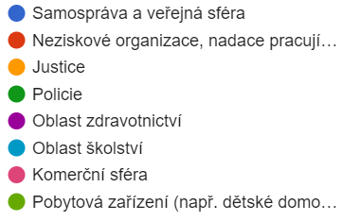
Kdo? Kolik? Z jakého kraje?

Slide 3
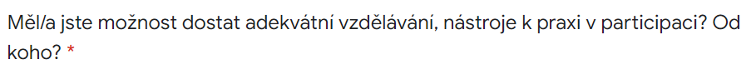
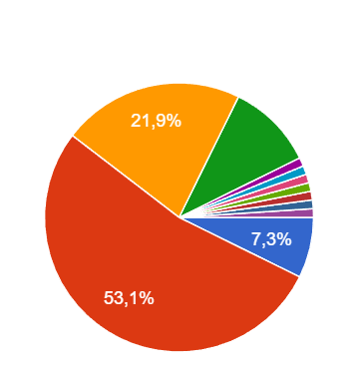
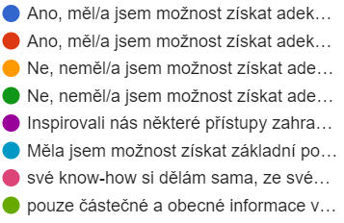
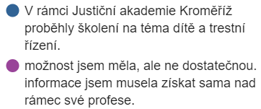
otázky

Slide 4
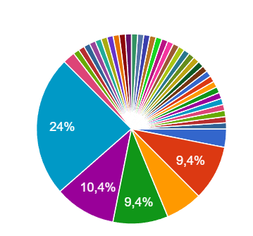
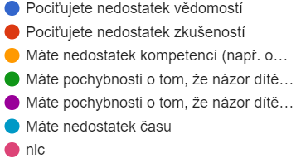
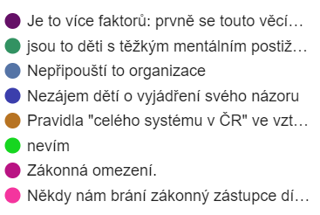
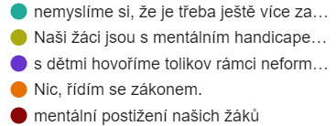

Slide 5
Je nutné i přenášet způsoby otevřeného jednání přes děti i do rodin, kde je neberou jako partnery.
Nedochází k zapojování dětí ani v oblasti, kde je to přímo nutností. Např. při zpracovávání IPOD nebo jiných individuálních plánů.
Nejvíce mě asi trápí otázka, jak zapojit dítě do procesů, pokud by s tím nesouhlasila jeho pečující osoba. Někdy totiž máme potíž třeba jen v tom, abychom s dětmi mohly hovořit samostatně, aby pečující osoba neodpovídala za ně.
Všeobecná malá informovanost u dětí i malé možnosti je zapojit. Časový prostor.

Slide 6
Pozitivní zpětná vazba dítěte při hledání společného řešení.
Nemám dojem, že by byl názor dítěte brán dostatečně v potaz. Zejména v otázkách kontaktů s biologickými rodiči. Právo rodiče je vysoko nad právy a názory dětí.
Malá podpora vedení u některých pracovišť v ČR pro zvyšování kvality práce v oblasti participace práv dětí.
Jejich nevyzrálost a neumění komunikace.

